Slide 2

ROBOT_LEG
Đỗ Tiến Mạnh 20236232
Giản Việt Dũng 20236127

Slide 3
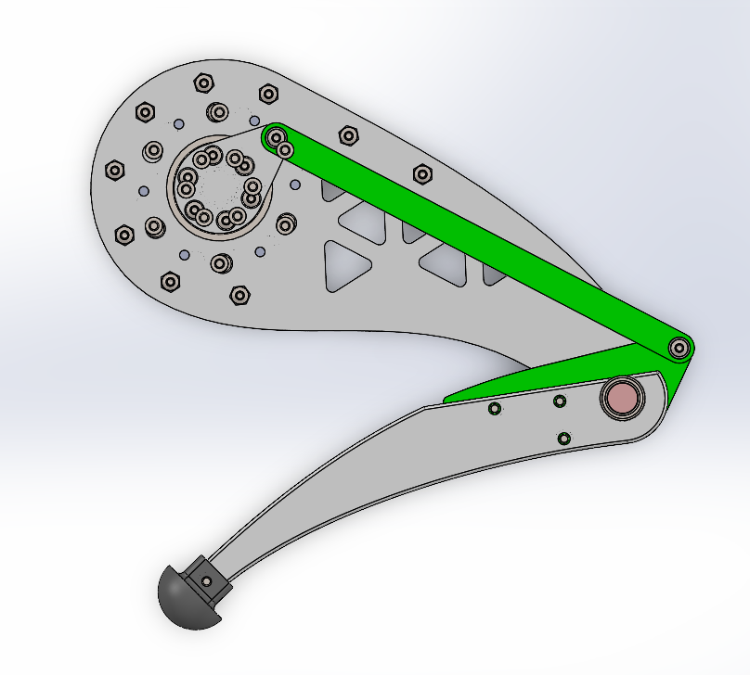
Cơ cấu 4 khâu

Slide 4
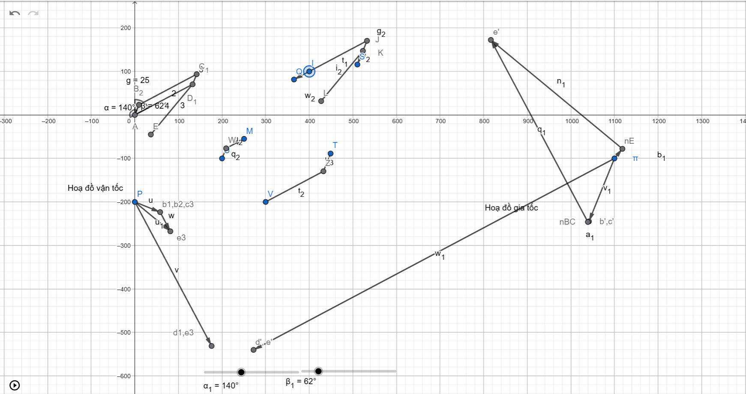
Khi chân gập lại

Slide 5
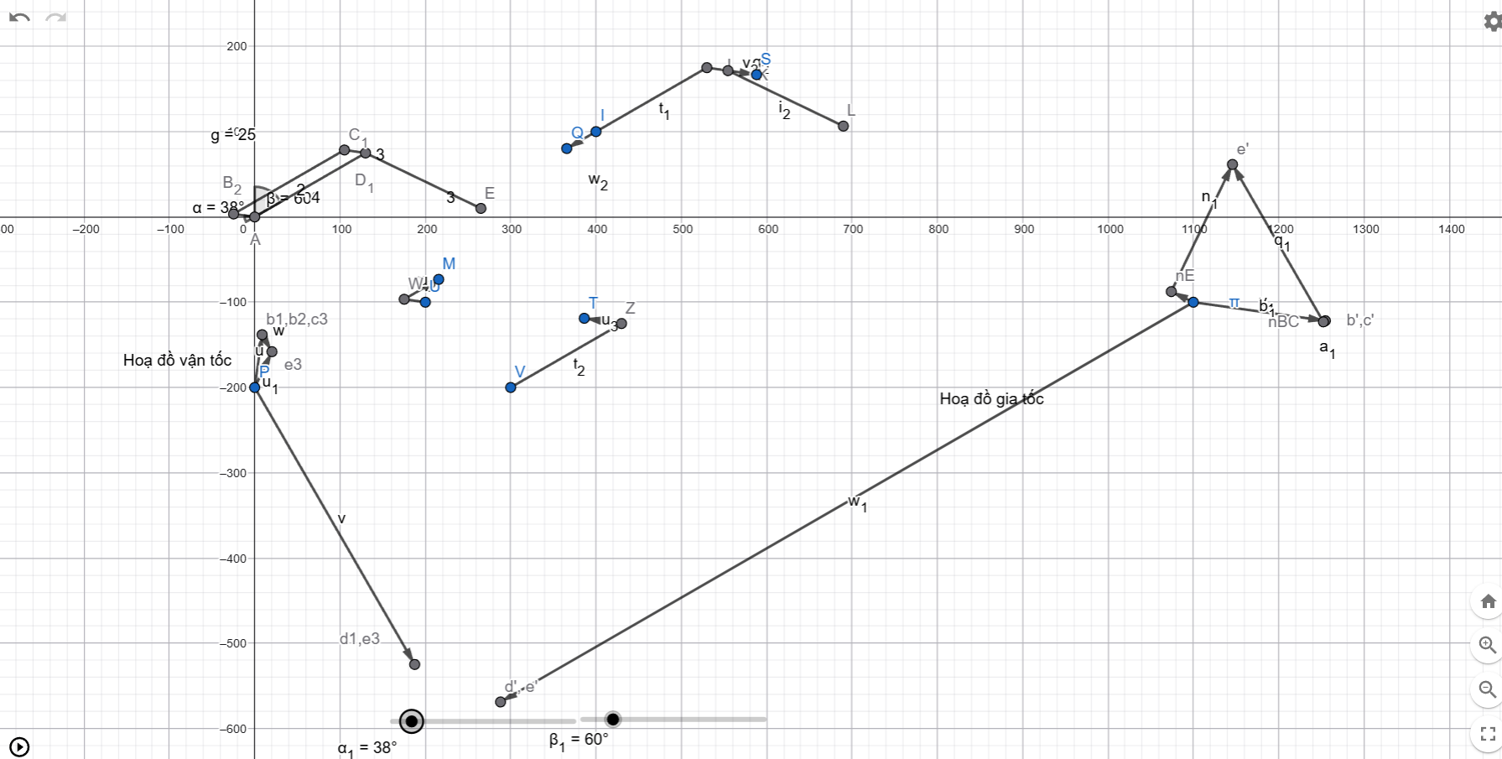
Khi chân duỗi ra

Slide 6
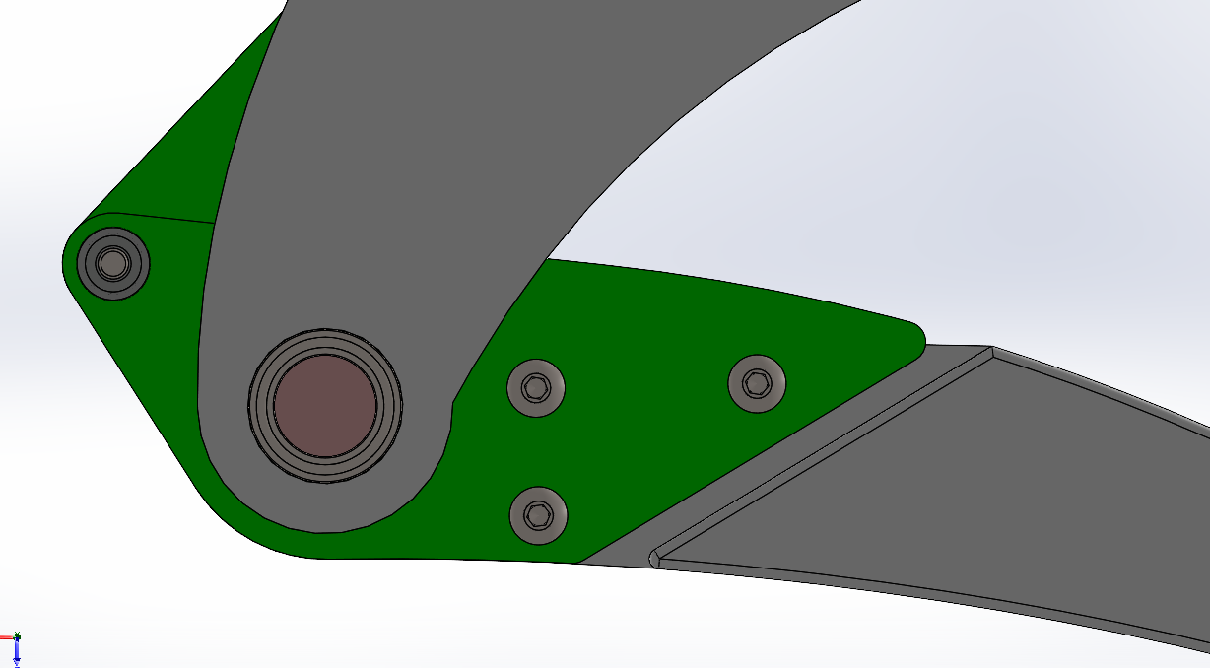
Thay khớp nối bằng pom

Slide 7
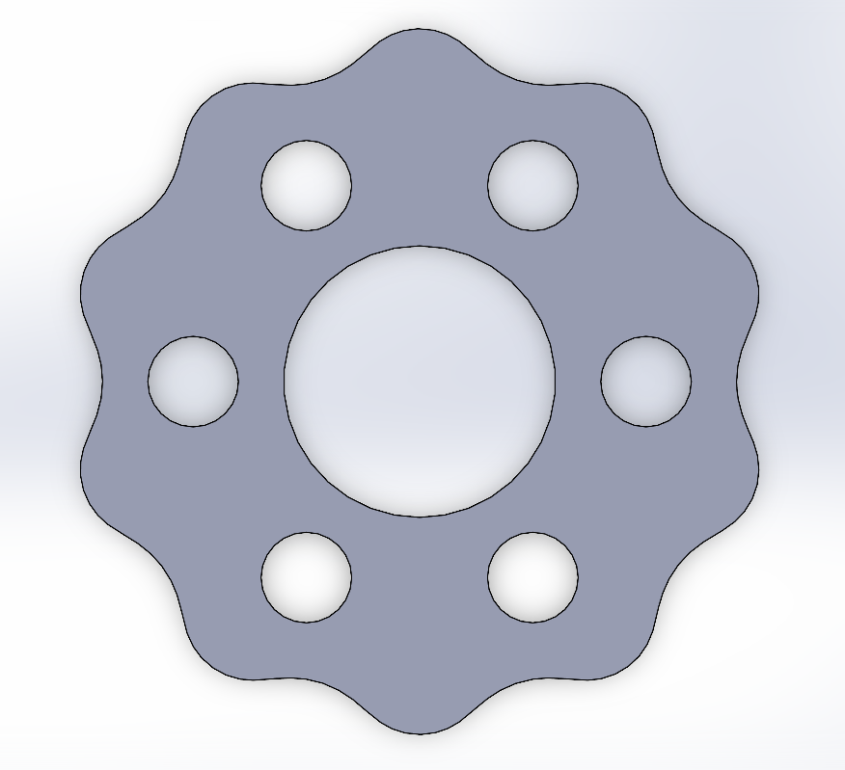

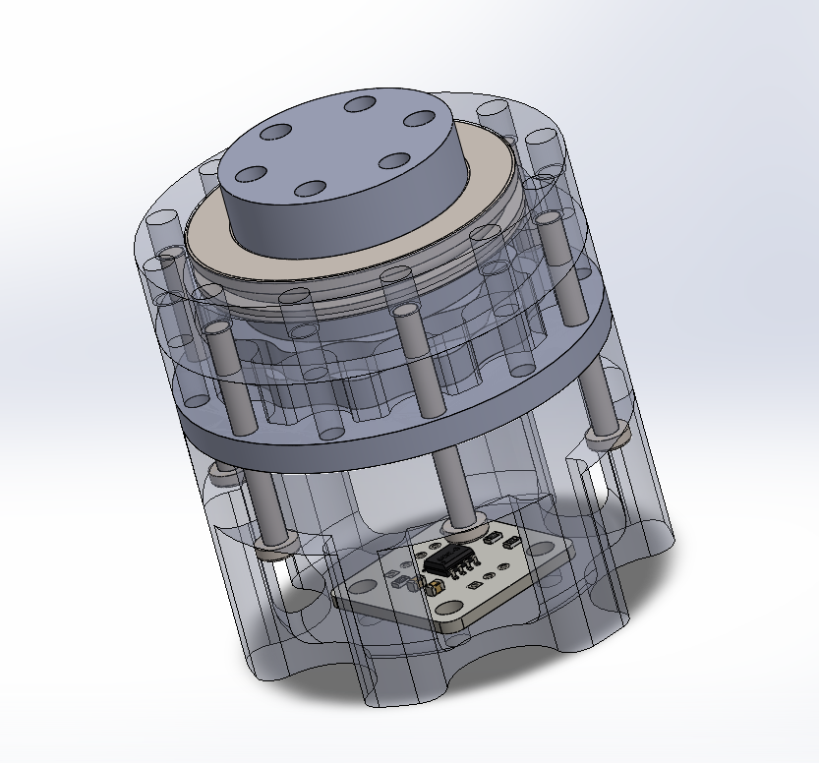
Cycloidal

Slide 8
THANK YOU !

